Slide 1
第 10 章
一致性与共识
Consistency and Consensus
详细中文学习版
01 / 23
Notes:
Source: Martin Kleppmann and Chris Riccomini, Designing Data-Intensive Applications, 2nd ed., Chapter 10, book pages 401-440.
Source file: /Users/eve/projects/Designing-Data-Intensive-Applications/Designing Data Intensive Applications 2nd.pdf

Slide 2
第 10 章
本章结构
01
线性一致性
每个操作看起来在调用与返回之间某一时刻原子生效
02
依赖场景
唯一性约束和领导者选举需要对最新状态形成一致看法
03
逻辑时钟与 ID
逻辑时钟表达事件的先后关系，不依赖物理时间精度
04
共识
共识让多个节点对一个值或一系列日志条目达成决定
05
实践中的协调
共识通常封装在复制日志、元数据服务或协调服务中
02 / 23
Notes:
Source: Martin Kleppmann and Chris Riccomini, Designing Data-Intensive Applications, 2nd ed., Chapter 10, book pages 401-440.
Source file: /Users/eve/projects/Designing-Data-Intensive-Applications/Designing Data Intensive Applications 2nd.pdf

Slide 3
第 10 章
线性一致性
01
每个操作看起来在调用与返回之间某一时刻原子生效
它让系统表现得像只有一个最新副本
代价是协调、延迟，以及网络分区时的可用性限制
核心问题
它解决了什么问题？在故障、扩容和演化时会付出什么代价？
03 / 23
Notes:
Source: Martin Kleppmann and Chris Riccomini, Designing Data-Intensive Applications, 2nd ed., Chapter 10, book pages 401-440.
Source file: /Users/eve/projects/Designing-Data-Intensive-Applications/Designing Data Intensive Applications 2nd.pdf

Slide 4
第 10 章
线性一致性：设计权衡
01
适用条件：每个操作看起来在调用与返回之间某一时刻原子生效
主要代价：围绕延迟、吞吐、一致性和运维复杂度评估
故障检查：节点、网络或依赖失效后，系统会暴露什么状态？
演化检查：数据格式、接口或拓扑变化时，能否滚动升级和回滚？
04 / 23
Notes:
Source: Martin Kleppmann and Chris Riccomini, Designing Data-Intensive Applications, 2nd ed., Chapter 10, book pages 401-440.
Source file: /Users/eve/projects/Designing-Data-Intensive-Applications/Designing Data Intensive Applications 2nd.pdf

Slide 5
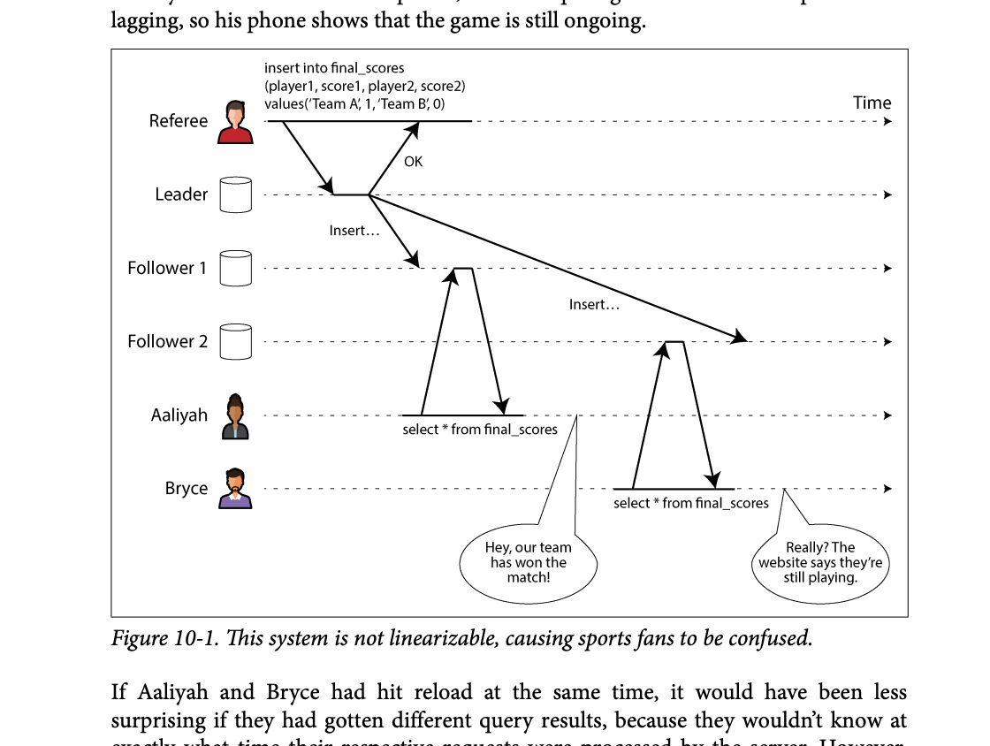
第 10 章
图 10-1：机制解释
图中展示
时间线比较真实完成顺序与客户端观察到的顺序。
为什么重要
更强的顺序保证简化正确性推理，但需要协调或逻辑元数据。
阅读重点
沿箭头或时间轴逐步检查状态变化，并验证故障、重试和并发时结论是否仍成立。
05 / 23
Notes:
Source: Martin Kleppmann and Chris Riccomini, Designing Data-Intensive Applications, 2nd ed., Chapter 10, book pages 401-440. Figure 10-1, PDF page 427. Original caption: Figure 10-1. This system is not linearizable, causing sports fans to be confused.
Explanation: 时间线比较真实完成顺序与客户端观察到的顺序。 更强的顺序保证简化正确性推理，但需要协调或逻辑元数据。 沿箭头或时间轴逐步检查状态变化，并验证故障、重试和并发时结论是否仍成立。
Source file: /Users/eve/projects/Designing-Data-Intensive-Applications/Designing Data Intensive Applications 2nd.pdf

Slide 6
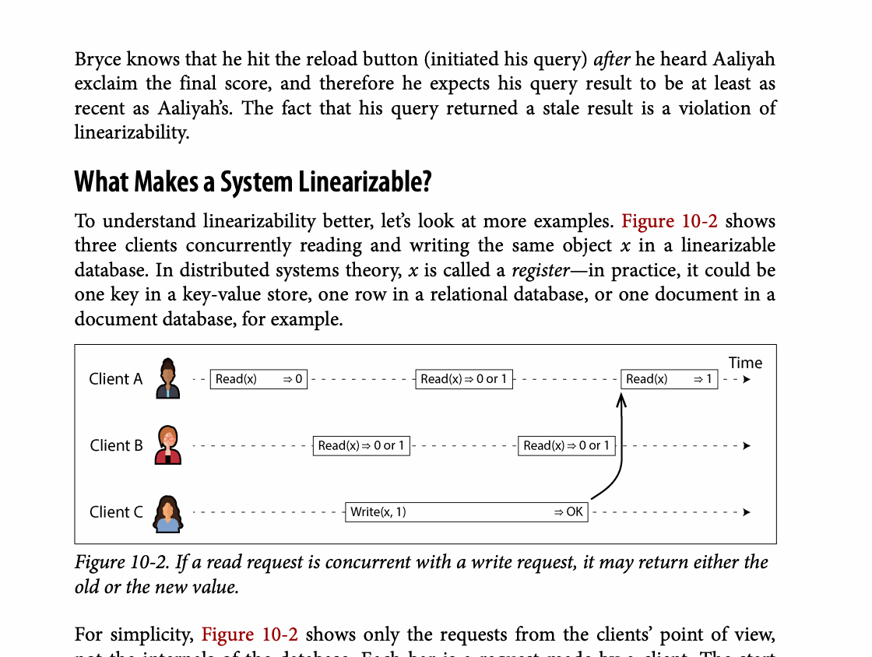
第 10 章
图 10-2：机制解释
图中展示
该图具体展示：If a read request is concurrent with a write request, it may return either the
为什么重要
它把本章的抽象概念落实到数据流、时间线或状态转换。
阅读重点
重点检查参与者、数据流向、操作顺序和图中隐含的系统假设。
06 / 23
Notes:
Source: Martin Kleppmann and Chris Riccomini, Designing Data-Intensive Applications, 2nd ed., Chapter 10, book pages 401-440. Figure 10-2, PDF page 428. Original caption: Figure 10-2. If a read request is concurrent with a write request, it may return either the
Explanation: 该图具体展示：If a read request is concurrent with a write request, it may return either the 它把本章的抽象概念落实到数据流、时间线或状态转换。 重点检查参与者、数据流向、操作顺序和图中隐含的系统假设。
Source file: /Users/eve/projects/Designing-Data-Intensive-Applications/Designing Data Intensive Applications 2nd.pdf

Slide 7
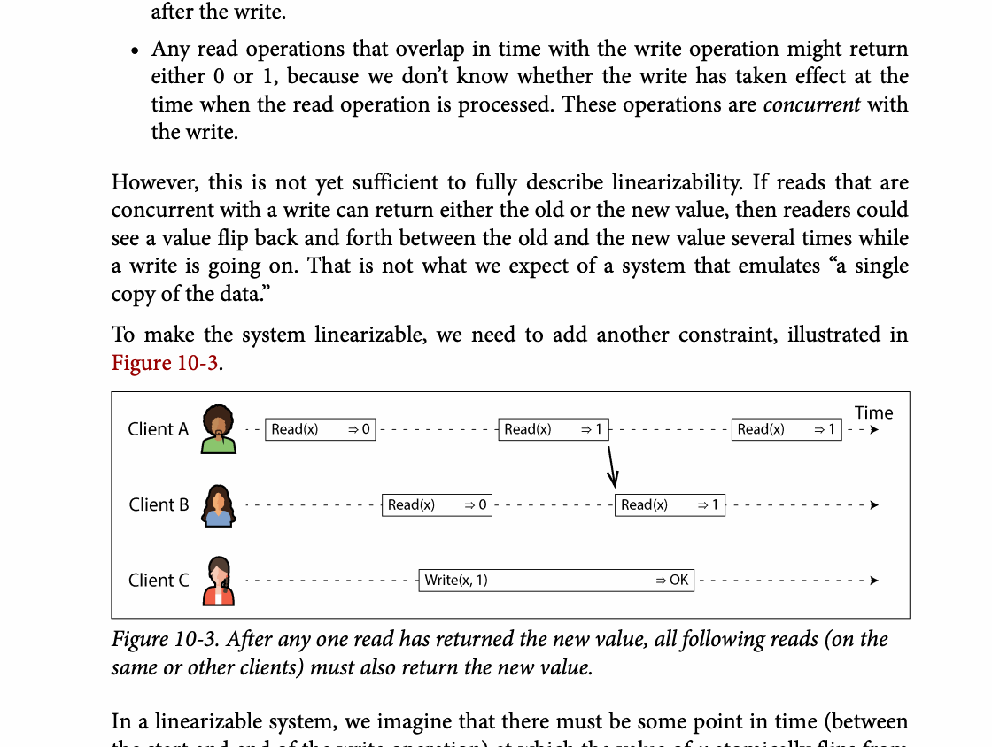
第 10 章
图 10-3：机制解释
图中展示
该图具体展示：After any one read has returned the new value, all following reads (on the
为什么重要
它把本章的抽象概念落实到数据流、时间线或状态转换。
阅读重点
重点检查参与者、数据流向、操作顺序和图中隐含的系统假设。
07 / 23
Notes:
Source: Martin Kleppmann and Chris Riccomini, Designing Data-Intensive Applications, 2nd ed., Chapter 10, book pages 401-440. Figure 10-3, PDF page 429. Original caption: Figure 10-3. After any one read has returned the new value, all following reads (on the
Explanation: 该图具体展示：After any one read has returned the new value, all following reads (on the 它把本章的抽象概念落实到数据流、时间线或状态转换。 重点检查参与者、数据流向、操作顺序和图中隐含的系统假设。
Source file: /Users/eve/projects/Designing-Data-Intensive-Applications/Designing Data Intensive Applications 2nd.pdf

Slide 8
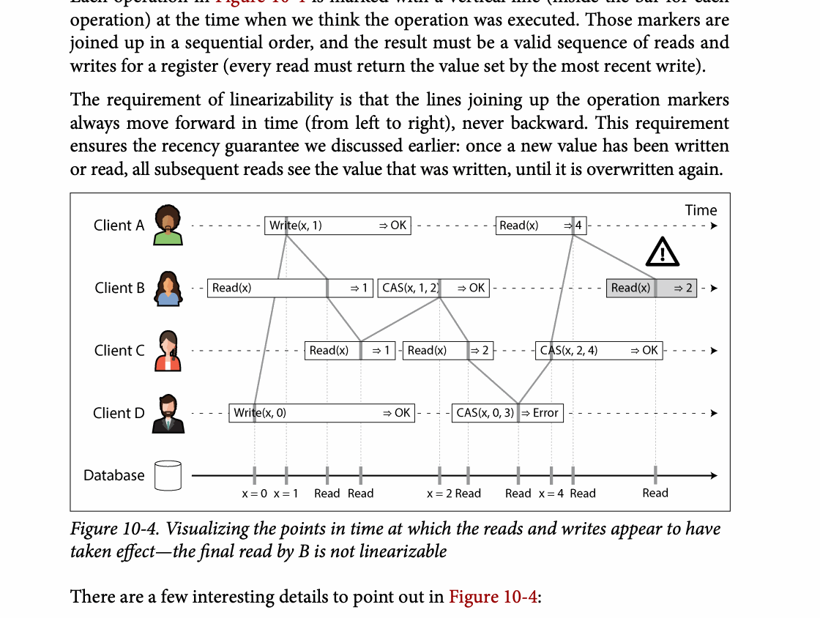
第 10 章
图 10-4：机制解释
图中展示
该图具体展示：Visualizing the points in time at which the reads and writes appear to have
为什么重要
它把本章的抽象概念落实到数据流、时间线或状态转换。
阅读重点
重点检查参与者、数据流向、操作顺序和图中隐含的系统假设。
08 / 23
Notes:
Source: Martin Kleppmann and Chris Riccomini, Designing Data-Intensive Applications, 2nd ed., Chapter 10, book pages 401-440. Figure 10-4, PDF page 430. Original caption: Figure 10-4. Visualizing the points in time at which the reads and writes appear to have
Explanation: 该图具体展示：Visualizing the points in time at which the reads and writes appear to have 它把本章的抽象概念落实到数据流、时间线或状态转换。 重点检查参与者、数据流向、操作顺序和图中隐含的系统假设。
Source file: /Users/eve/projects/Designing-Data-Intensive-Applications/Designing Data Intensive Applications 2nd.pdf

Slide 9
第 10 章
依赖场景
02
唯一性约束和领导者选举需要对最新状态形成一致看法
锁和租约必须结合栅栏令牌保护外部资源
并非所有读取都需要线性一致性，可按业务风险选择
核心问题
它解决了什么问题？在故障、扩容和演化时会付出什么代价？
09 / 23
Notes:
Source: Martin Kleppmann and Chris Riccomini, Designing Data-Intensive Applications, 2nd ed., Chapter 10, book pages 401-440.
Source file: /Users/eve/projects/Designing-Data-Intensive-Applications/Designing Data Intensive Applications 2nd.pdf

Slide 10
第 10 章
依赖场景：设计权衡
02
适用条件：唯一性约束和领导者选举需要对最新状态形成一致看法
主要代价：围绕延迟、吞吐、一致性和运维复杂度评估
故障检查：节点、网络或依赖失效后，系统会暴露什么状态？
演化检查：数据格式、接口或拓扑变化时，能否滚动升级和回滚？
10 / 23
Notes:
Source: Martin Kleppmann and Chris Riccomini, Designing Data-Intensive Applications, 2nd ed., Chapter 10, book pages 401-440.
Source file: /Users/eve/projects/Designing-Data-Intensive-Applications/Designing Data Intensive Applications 2nd.pdf

Slide 11
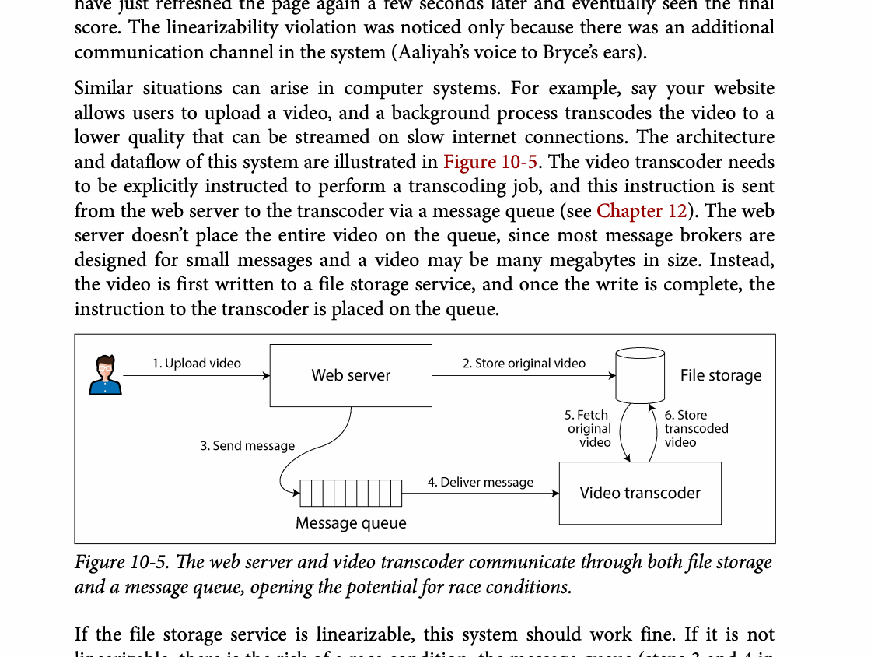
第 10 章
图 10-5：机制解释
图中展示
该图具体展示：The web server and video transcoder communicate through both file storage
为什么重要
它把本章的抽象概念落实到数据流、时间线或状态转换。
阅读重点
重点检查参与者、数据流向、操作顺序和图中隐含的系统假设。
11 / 23
Notes:
Source: Martin Kleppmann and Chris Riccomini, Designing Data-Intensive Applications, 2nd ed., Chapter 10, book pages 401-440. Figure 10-5, PDF page 434. Original caption: Figure 10-5. The web server and video transcoder communicate through both file storage
Explanation: 该图具体展示：The web server and video transcoder communicate through both file storage 它把本章的抽象概念落实到数据流、时间线或状态转换。 重点检查参与者、数据流向、操作顺序和图中隐含的系统假设。
Source file: /Users/eve/projects/Designing-Data-Intensive-Applications/Designing Data Intensive Applications 2nd.pdf

Slide 12
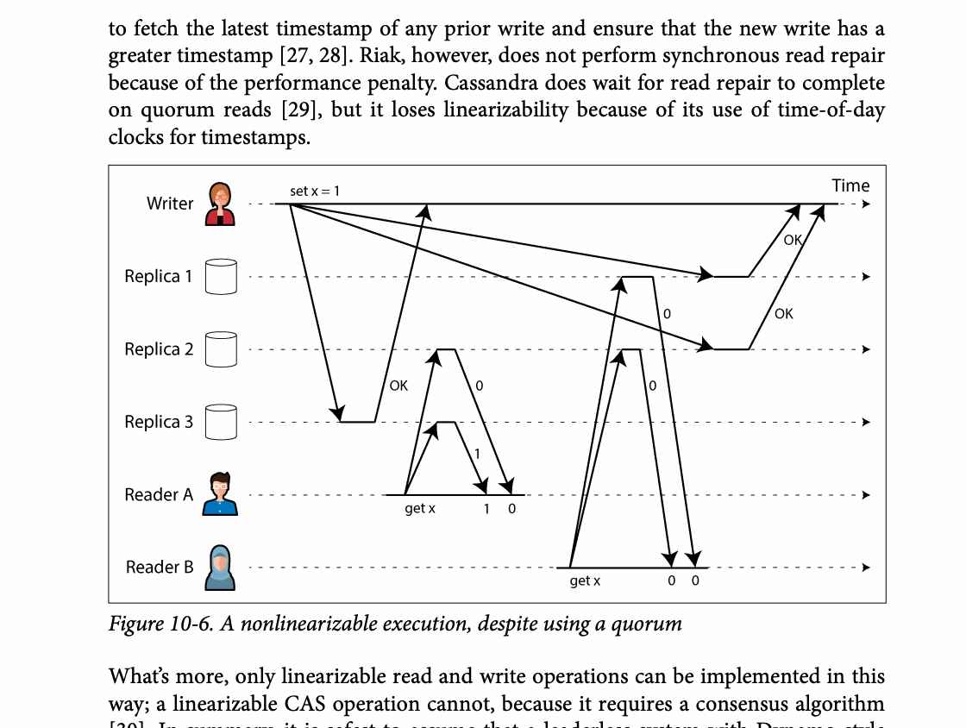
第 10 章
图 10-6：机制解释
图中展示
系统通过副本响应和版本元数据判断新鲜度与因果关系。
为什么重要
仲裁交集有所帮助，但并发写入仍需要明确的版本处理。
阅读重点
沿箭头或时间轴逐步检查状态变化，并验证故障、重试和并发时结论是否仍成立。
12 / 23
Notes:
Source: Martin Kleppmann and Chris Riccomini, Designing Data-Intensive Applications, 2nd ed., Chapter 10, book pages 401-440. Figure 10-6, PDF page 437. Original caption: Figure 10-6. A nonlinearizable execution, despite using a quorum
Explanation: 系统通过副本响应和版本元数据判断新鲜度与因果关系。 仲裁交集有所帮助，但并发写入仍需要明确的版本处理。 沿箭头或时间轴逐步检查状态变化，并验证故障、重试和并发时结论是否仍成立。
Source file: /Users/eve/projects/Designing-Data-Intensive-Applications/Designing Data Intensive Applications 2nd.pdf

Slide 13
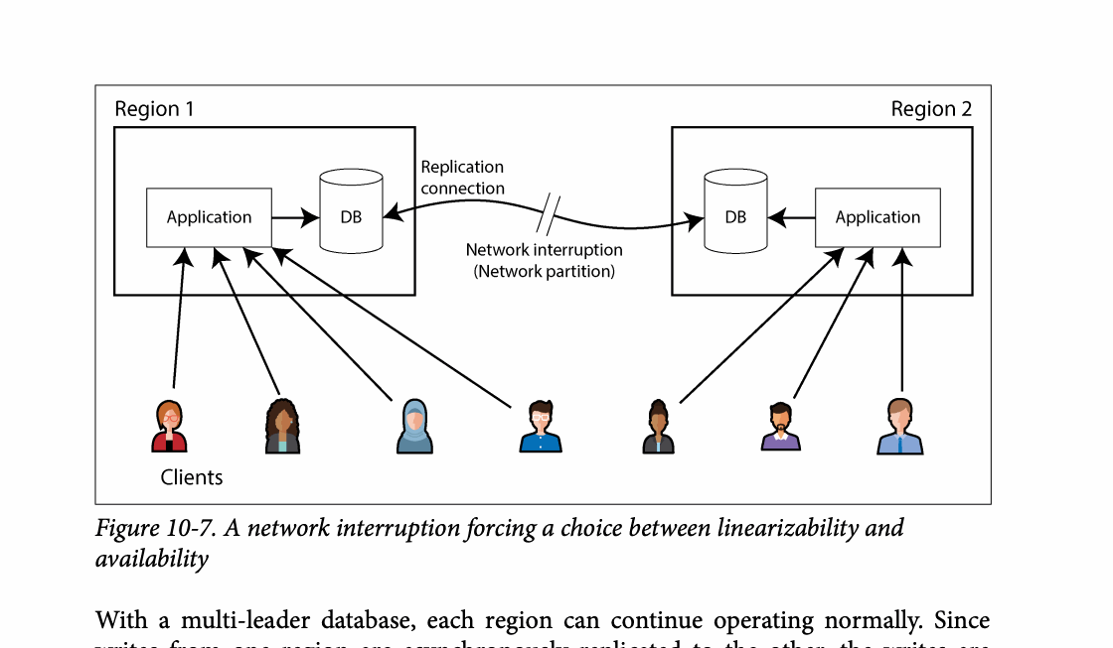
第 10 章
图 10-7：机制解释
图中展示
时间线比较真实完成顺序与客户端观察到的顺序。
为什么重要
更强的顺序保证简化正确性推理，但需要协调或逻辑元数据。
阅读重点
沿箭头或时间轴逐步检查状态变化，并验证故障、重试和并发时结论是否仍成立。
13 / 23
Notes:
Source: Martin Kleppmann and Chris Riccomini, Designing Data-Intensive Applications, 2nd ed., Chapter 10, book pages 401-440. Figure 10-7, PDF page 438. Original caption: Figure 10-7. A network interruption forcing a choice between linearizability and
Explanation: 时间线比较真实完成顺序与客户端观察到的顺序。 更强的顺序保证简化正确性推理，但需要协调或逻辑元数据。 沿箭头或时间轴逐步检查状态变化，并验证故障、重试和并发时结论是否仍成立。
Source file: /Users/eve/projects/Designing-Data-Intensive-Applications/Designing Data Intensive Applications 2nd.pdf

Slide 14
第 10 章
逻辑时钟与 ID
03
逻辑时钟表达事件的先后关系，不依赖物理时间精度
Lamport 时间戳可提供全序，但不能单独判断并发
可排序 ID 生成器需在吞吐、顺序和单点依赖间取舍
核心问题
它解决了什么问题？在故障、扩容和演化时会付出什么代价？
14 / 23
Notes:
Source: Martin Kleppmann and Chris Riccomini, Designing Data-Intensive Applications, 2nd ed., Chapter 10, book pages 401-440.
Source file: /Users/eve/projects/Designing-Data-Intensive-Applications/Designing Data Intensive Applications 2nd.pdf

Slide 15
第 10 章
逻辑时钟与 ID：设计权衡
03
适用条件：逻辑时钟表达事件的先后关系，不依赖物理时间精度
主要代价：围绕延迟、吞吐、一致性和运维复杂度评估
故障检查：节点、网络或依赖失效后，系统会暴露什么状态？
演化检查：数据格式、接口或拓扑变化时，能否滚动升级和回滚？
15 / 23
Notes:
Source: Martin Kleppmann and Chris Riccomini, Designing Data-Intensive Applications, 2nd ed., Chapter 10, book pages 401-440.
Source file: /Users/eve/projects/Designing-Data-Intensive-Applications/Designing Data Intensive Applications 2nd.pdf

Slide 16
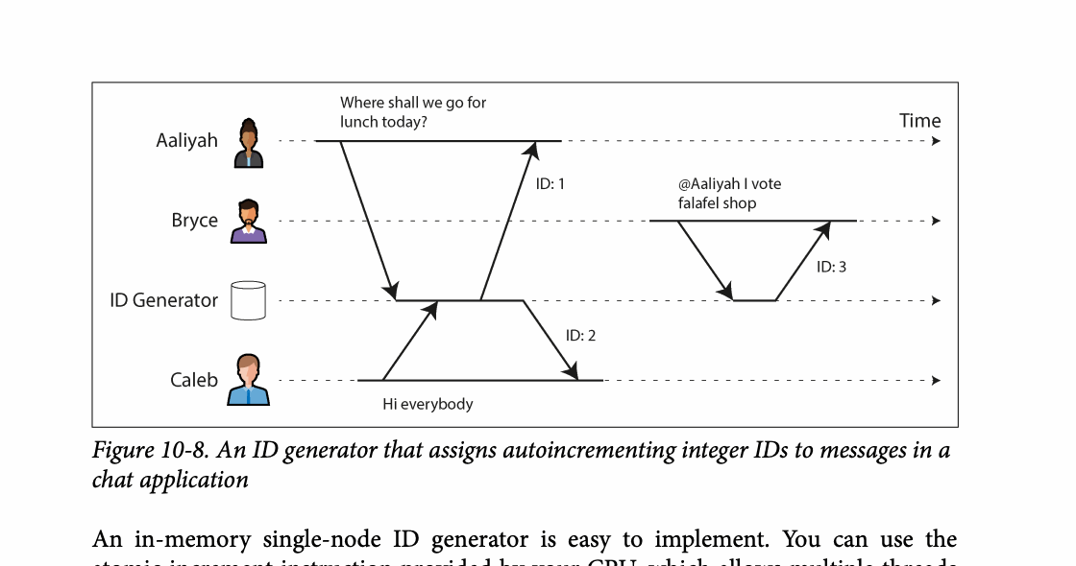
第 10 章
图 10-8：机制解释
图中展示
时间线比较真实完成顺序与客户端观察到的顺序。
为什么重要
更强的顺序保证简化正确性推理，但需要协调或逻辑元数据。
阅读重点
沿箭头或时间轴逐步检查状态变化，并验证故障、重试和并发时结论是否仍成立。
16 / 23
Notes:
Source: Martin Kleppmann and Chris Riccomini, Designing Data-Intensive Applications, 2nd ed., Chapter 10, book pages 401-440. Figure 10-8, PDF page 442. Original caption: Figure 10-8. An ID generator that assigns autoincrementing integer IDs to messages in a
Explanation: 时间线比较真实完成顺序与客户端观察到的顺序。 更强的顺序保证简化正确性推理，但需要协调或逻辑元数据。 沿箭头或时间轴逐步检查状态变化，并验证故障、重试和并发时结论是否仍成立。
Source file: /Users/eve/projects/Designing-Data-Intensive-Applications/Designing Data Intensive Applications 2nd.pdf

Slide 17
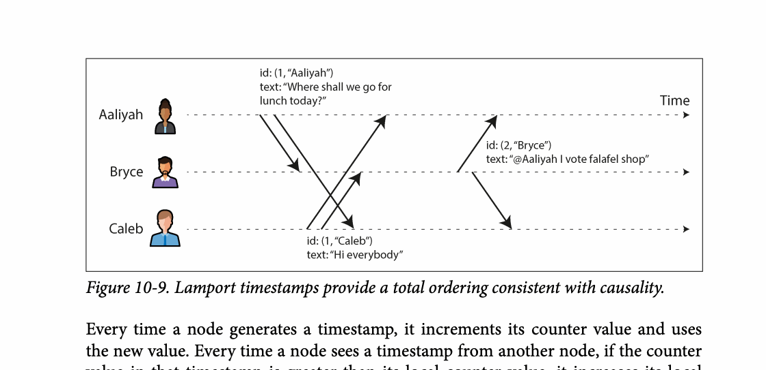
第 10 章
图 10-9：机制解释
图中展示
时钟误差、网络延迟或进程暂停会使时间与租约假设失效。
为什么重要
栅栏令牌使资源端能够拒绝过期持有者的操作。
阅读重点
沿箭头或时间轴逐步检查状态变化，并验证故障、重试和并发时结论是否仍成立。
17 / 23
Notes:
Source: Martin Kleppmann and Chris Riccomini, Designing Data-Intensive Applications, 2nd ed., Chapter 10, book pages 401-440. Figure 10-9, PDF page 445. Original caption: Figure 10-9. Lamport timestamps provide a total ordering consistent with causality.
Explanation: 时钟误差、网络延迟或进程暂停会使时间与租约假设失效。 栅栏令牌使资源端能够拒绝过期持有者的操作。 沿箭头或时间轴逐步检查状态变化，并验证故障、重试和并发时结论是否仍成立。
Source file: /Users/eve/projects/Designing-Data-Intensive-Applications/Designing Data Intensive Applications 2nd.pdf

Slide 18
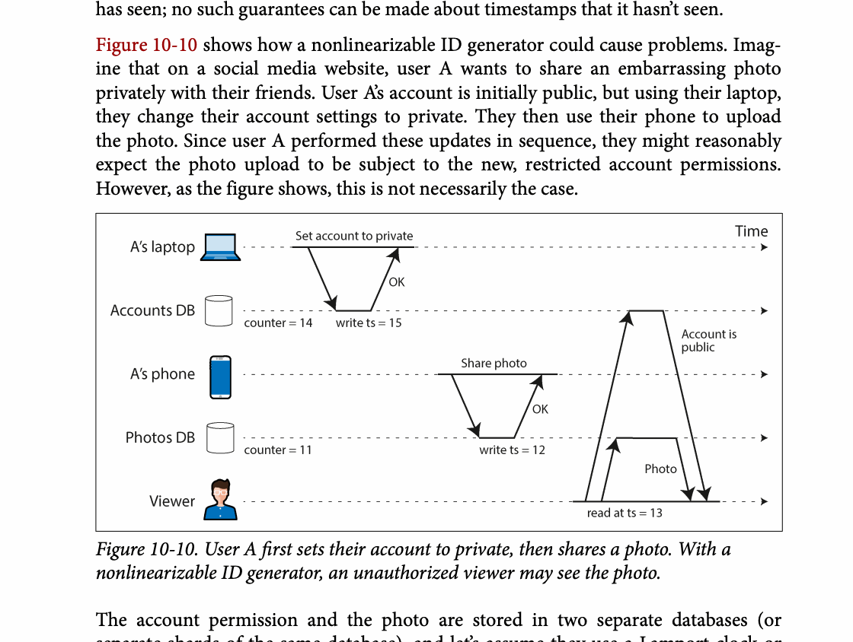
第 10 章
图 10-10：机制解释
图中展示
该图具体展示：User A first sets their account to private, then shares a photo. With a
为什么重要
它把本章的抽象概念落实到数据流、时间线或状态转换。
阅读重点
重点检查参与者、数据流向、操作顺序和图中隐含的系统假设。
18 / 23
Notes:
Source: Martin Kleppmann and Chris Riccomini, Designing Data-Intensive Applications, 2nd ed., Chapter 10, book pages 401-440. Figure 10-10, PDF page 447. Original caption: Figure 10-10. User A first sets their account to private, then shares a photo. With a
Explanation: 该图具体展示：User A first sets their account to private, then shares a photo. With a 它把本章的抽象概念落实到数据流、时间线或状态转换。 重点检查参与者、数据流向、操作顺序和图中隐含的系统假设。
Source file: /Users/eve/projects/Designing-Data-Intensive-Applications/Designing Data Intensive Applications 2nd.pdf

Slide 19
第 10 章
共识
04
共识让多个节点对一个值或一系列日志条目达成决定
Raft、Paxos 等协议依靠法定人数和任期避免双主
安全性要求决定不冲突，活性要求最终能继续前进
核心问题
它解决了什么问题？在故障、扩容和演化时会付出什么代价？
19 / 23
Notes:
Source: Martin Kleppmann and Chris Riccomini, Designing Data-Intensive Applications, 2nd ed., Chapter 10, book pages 401-440.
Source file: /Users/eve/projects/Designing-Data-Intensive-Applications/Designing Data Intensive Applications 2nd.pdf

Slide 20
第 10 章
共识：设计权衡
04
适用条件：共识让多个节点对一个值或一系列日志条目达成决定
主要代价：围绕延迟、吞吐、一致性和运维复杂度评估
故障检查：节点、网络或依赖失效后，系统会暴露什么状态？
演化检查：数据格式、接口或拓扑变化时，能否滚动升级和回滚？
20 / 23
Notes:
Source: Martin Kleppmann and Chris Riccomini, Designing Data-Intensive Applications, 2nd ed., Chapter 10, book pages 401-440.
Source file: /Users/eve/projects/Designing-Data-Intensive-Applications/Designing Data Intensive Applications 2nd.pdf

Slide 21
第 10 章
实践中的协调
05
共识通常封装在复制日志、元数据服务或协调服务中
成员变更和快照是生产实现的重要部分
把共识服务当作小型权威元数据层，而不是通用数据库
核心问题
它解决了什么问题？在故障、扩容和演化时会付出什么代价？
21 / 23
Notes:
Source: Martin Kleppmann and Chris Riccomini, Designing Data-Intensive Applications, 2nd ed., Chapter 10, book pages 401-440.
Source file: /Users/eve/projects/Designing-Data-Intensive-Applications/Designing Data Intensive Applications 2nd.pdf

Slide 22
第 10 章
实践中的协调：设计权衡
05
适用条件：共识通常封装在复制日志、元数据服务或协调服务中
主要代价：围绕延迟、吞吐、一致性和运维复杂度评估
故障检查：节点、网络或依赖失效后，系统会暴露什么状态？
演化检查：数据格式、接口或拓扑变化时，能否滚动升级和回滚？
22 / 23
Notes:
Source: Martin Kleppmann and Chris Riccomini, Designing Data-Intensive Applications, 2nd ed., Chapter 10, book pages 401-440.
Source file: /Users/eve/projects/Designing-Data-Intensive-Applications/Designing Data Intensive Applications 2nd.pdf

Slide 23
第 10 章
复习与应用
用一句话说明本章解决的核心问题。
选择一个机制，列出它成立所依赖的假设。
描述一个故障场景，并解释系统如何恢复。
把本章权衡应用到你正在设计的一个系统。
23 / 23
Notes:
Source: Martin Kleppmann and Chris Riccomini, Designing Data-Intensive Applications, 2nd ed., Chapter 10, book pages 401-440.
Source file: /Users/eve/projects/Designing-Data-Intensive-Applications/Designing Data Intensive Applications 2nd.pdf

